Slide 1
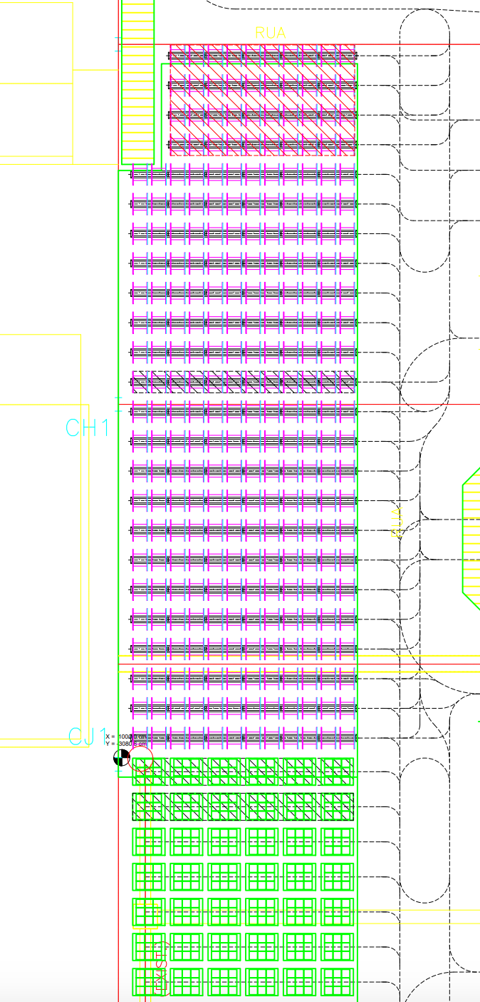
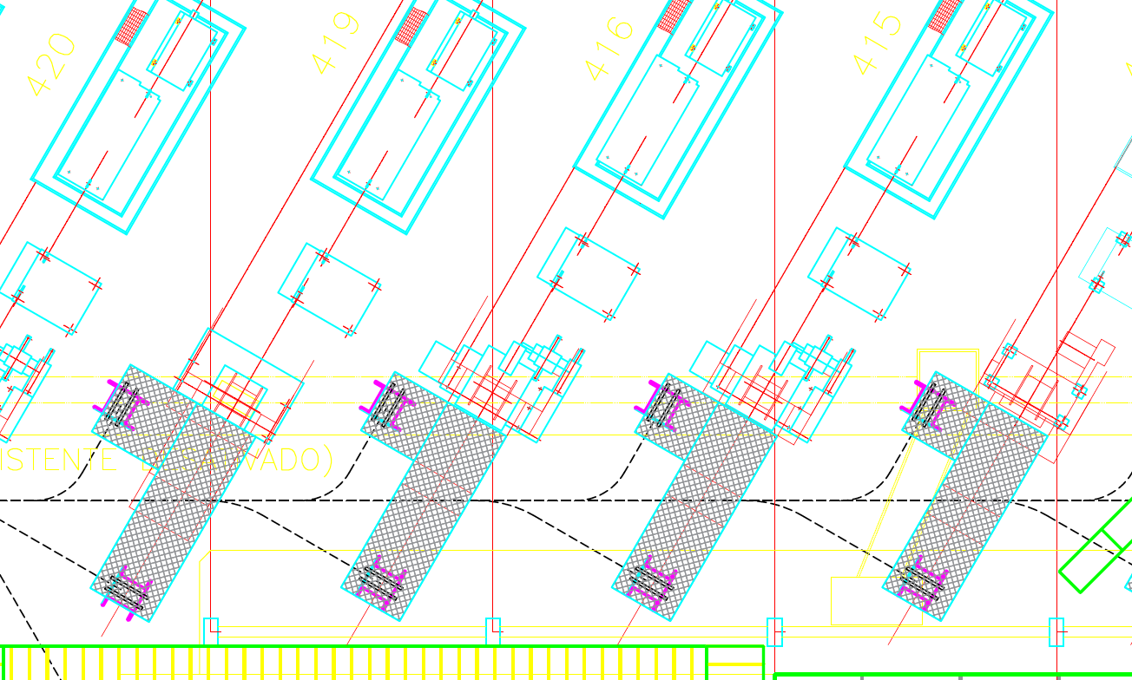
AREA A – RETREFILAÇÃO
Vazios 4x10
Cheios 19x12
Nao conformes - 1x12
RETIRA CARRETEL vazio
ABASTECE CARRETEL cheio
Nao conformes ficam misturados

Slide 2
CALL 1 – RETIRA CARRETEL CHEIO
1 – Carrega Carretel Vazio no Buffer
2 – Descarrega Carretel Vazio na Maquina
3 – Carrega Carretel Cheio na Maquina
4 – Descarrega Carretel Cheio no Buffer
CALL 3 – SÓ ABASTECE CARRETEL VAZIO
1 – Carrega Carretel Vazio no Buffer
2 – Descarrega Carretel Vazio na Maquina
CALL 2 – RETIRA CARRETEL NAO CONFORME
Igual anterior. Mas vai para rua de buffer com SKU nao conforme.
Teremos uma rua de todos SKUs não conformes!

Slide 3
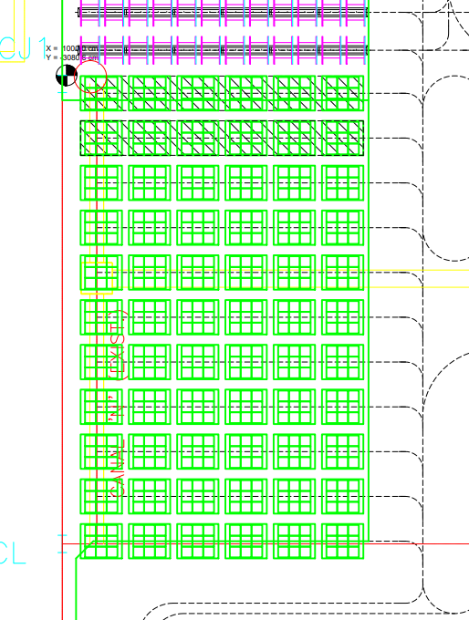
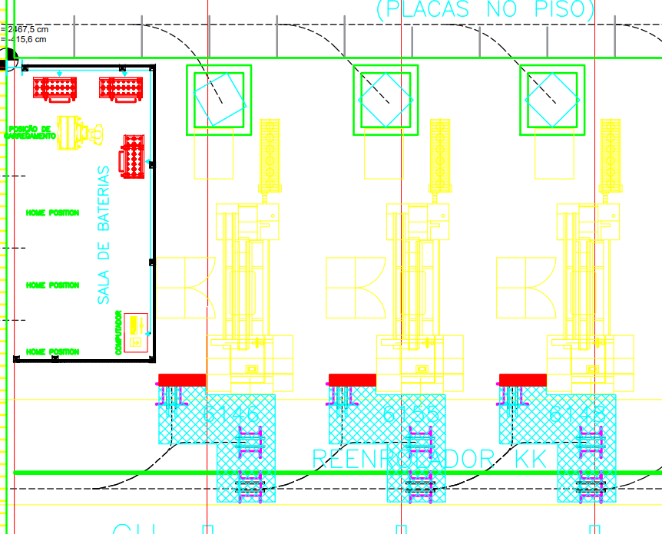
RETIRA PALETE CHEIO
AREA B - SAMPS
Não Conformes
2x6
Cheios
Incompletos??
Não conformes: SKUs misturados.
Incompletos: Aguardando cliente sobre segregação ou misturado.
ABASTECE CARRETEL CHEIO
RETIRA CARRETEL VAZIO
Não é posição, apenas referencia de rota

Slide 4
CALL 1 – ABASTECE COM CARRETEL CHEIO
1 – Carrega Carretel CHEIO no Buffer
2– Descarrega Carretel Cheio na maquina
3 – Carrega Carretel Vazio Na Maquina
4 – Descarrega Carretel Vazio no Buffer
CALL 5 – RETIRA CARRETEL ERRADO
1 – Carrega Carretel Cheio Errado Na Maquina
2 – Descarrega No BUFFER (O Sku vem da botoeira, entao será corrigido)
(Nesta situação, o operador precisa usar CALL 7.
CALL 1 não pode pois não teremos carretel vazio)
CALL 6 – RETIRA CARRETEL NAO CONFORME
1 – Carrega Carretel Cheio Errado Na Maquina
2 – Descarrega No BUFFER de SKU não conforme
(Nesta situação, o operador precisa usar CALL 7.
CALL 1 não pode pois não teremos carretel vazio)
CALL 7 – APENAS ABASTECE COM CARRETEL CHEIO
1 – Carrega Carretel CHEIO no Buffer
2– Descarrega Carretel Cheio na maquina
CALL 2 – RETIRA PALLETE CHEIO
1 – Carrega Pallete Cheio na Maquina
2 – Descarrega Pallete Cheio no Buffer
CALL 3 – RETIRA PALLETE INCOMPLETO
1 – Carrega Pallete INCOMPLETO na Maquina
2 – Descarrega Pallete INCOMPLETO no Buffer (rua de sku incompletos)
CALL 4 – ABASTECE PALLETE INCOMPLETO
1 – Carrega Pallete INCOMPLETO no BUFFER
2 – Descarrega Pallete INCOMPLETO na maquina
Não abaste com pallete vazio – operacao manual.

